Slide 1
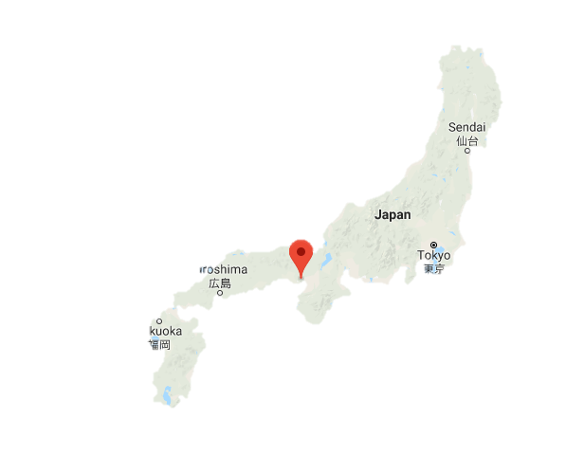
Expected visitors: Restaurants in Japan

Slide 2
Features tested
Existing:
# of reservations per day
Genre
[Latitude ,longitude]
Holiday (0/1)
Reservation date + hour
New
# of reservations per day
min/max, sum, mean.
Reservation-visit time difference
min/max, sum, mean, var.
Time
D.O.W , Month , Year
Latitude + Longitude
Latitude - Longitude

Slide 3
Weekdays vs. Holidays

Slide 4
Models tested – Gradient Boosting Implementations: scikit-learn, XGBoost
scikit-learn
Parameters:
Learning rate: 0.2
# estimators: 50
Subsample per tree : 0.8
Maximal depth per tree : 10
XGBoost
Parameters:
Learning rate: 0.1
# estimators: 100
Subsample per tree: 0.8
Column sample per tree : 0.8
Maximal depth per tree : 10
Notes:
מקסימום 10 פיצולים.

Slide 5
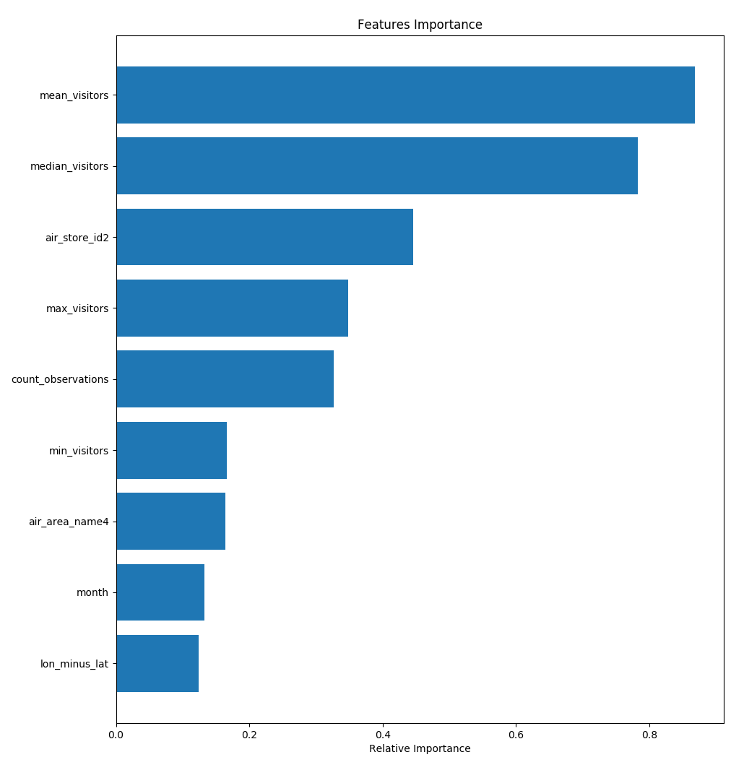
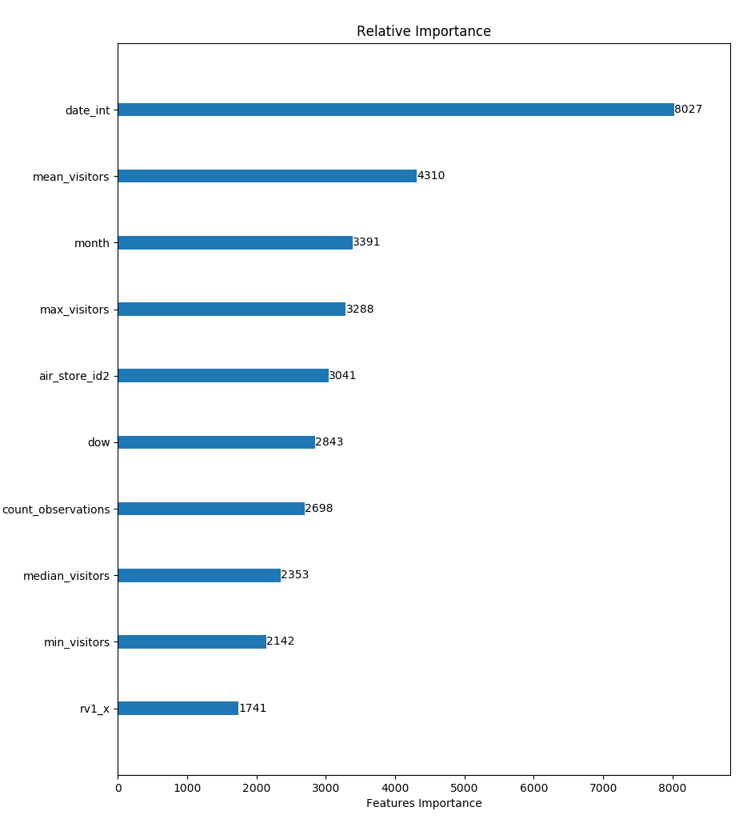
Parameter Importance
XGBoost
scikit-learn
Notes:
Count obs –
כמה נתונים יש לי בעבור יום בשבוע.
Rv1_x =
ההפרש הממוצע בין הזמנים של הזמנת המקום ומועד הארוחה במסעדות אייר.
הציונים הם תוצר של כמות ההפחתה בשונות המידע. כלומר אם סך הסטיות מהממוצע פחת בצורה גדולה
– המאפיין חשוב.
מדד אחד לכך הוא מדד ג׳יני.

Slide 6
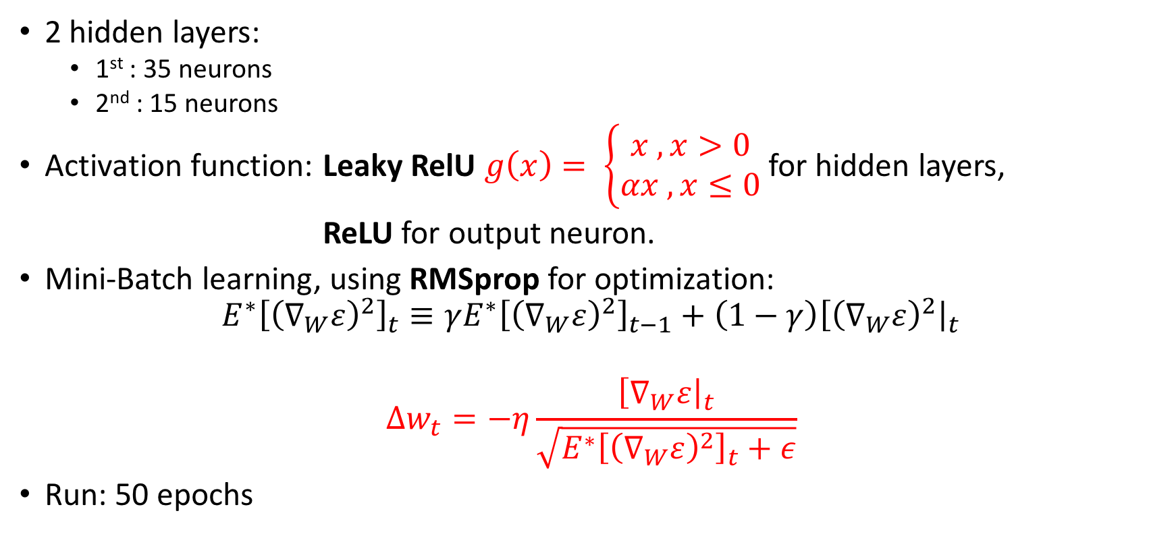
Models tested- Neural Network
2 hidden layers:
1st : 35 neurons
2nd : 15 neurons
Activation function: Leaky RelU $g\left(x\right)= \left\{\begin{aligned}x , x>0 \\ αx , x≤0\end{aligned}\right.$ for hidden layers,
ReLU for output neuron.
Mini-Batch learning, using RMSprop for optimization:
$$E^{∗}{\left[{\left(∇_{W}ε\right)}^{2}\right]}_{t}≡γE^{∗}{\left[{\left(∇_{W}ε\right)}^{2}\right]}_{t−1}+\left(1−γ\right){\left[{\left(∇_{W}ε\right)}^{2}\right|}_{t}$$
$$Δw_{t}=−η\frac{{\left[∇_{W}ε\right|}_{t}}{\sqrt{E^{∗}{\left[{\left(∇_{W}ε\right)}^{2}\right]}_{t}+ε}}$$
Run: 50 epochs

Slide 7
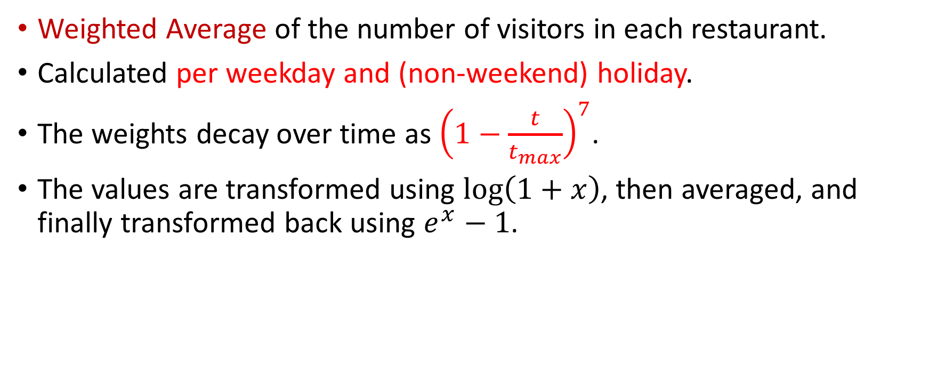
Models tested- Weighted Average
Weighted Average of the number of visitors in each restaurant.
Calculated per weekday and (non-weekend) holiday.
The weights decay over time as${\left(1−\frac{t}{t_{max}}\right)}^{7}$.
The values are transformed using $\log\left(1+x\right)$, then averaged, and finally transformed back using $e^{x}−1$.
Notes:
יותר חשיבות לימים האחרונים, בחזקת 7.

Slide 8
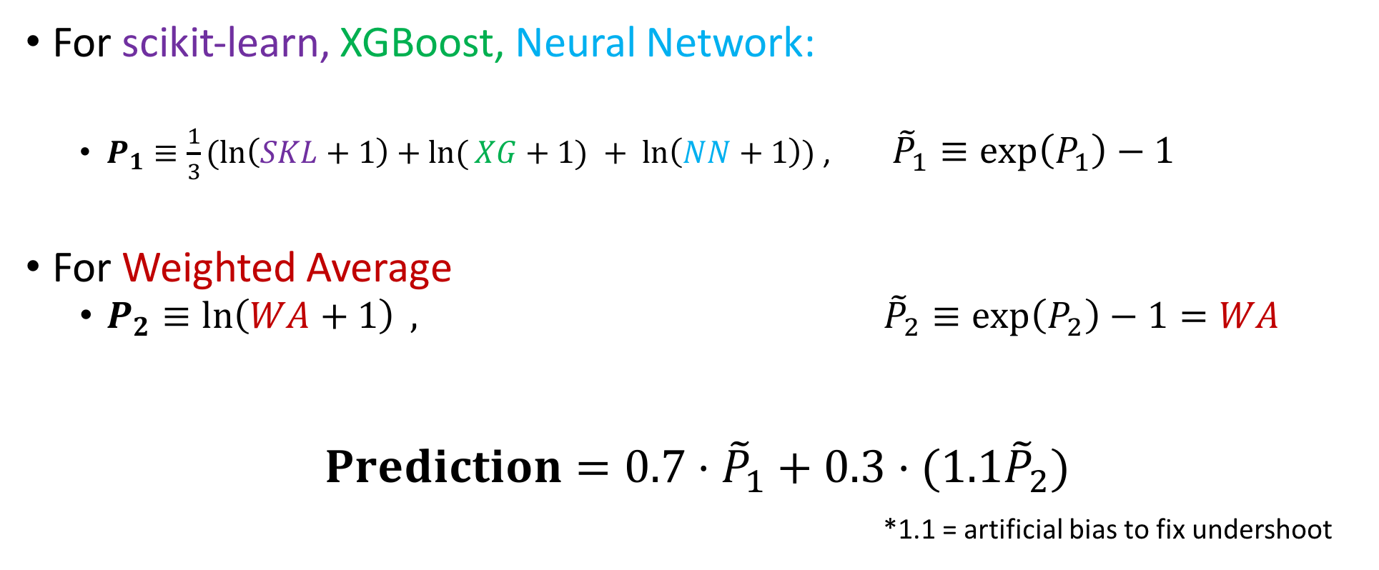
Prediction
For scikit-learn, XGBoost, Neural Network:
$P_{1}≡\frac{1}{3}(ln\left(SKL+1\right)+ln⁡({XG+1) + \ln\left(NN+1\right)})$, ${\tilde{P}}_{1}≡\exp\left(P_{1}\right)−1$
For Weighted Average
$P_{2}≡\ln\left(WA+1\right) ,$ ${\tilde{P}}_{2}≡\exp\left(P_{2}\right)−1=WA$
$$Prediction=0.7⋅{\tilde{P}}_{1}+0.3⋅(1.1{\tilde{P}}_{2})$$
*1.1 = artificial bias to fix undershoot

Slide 9
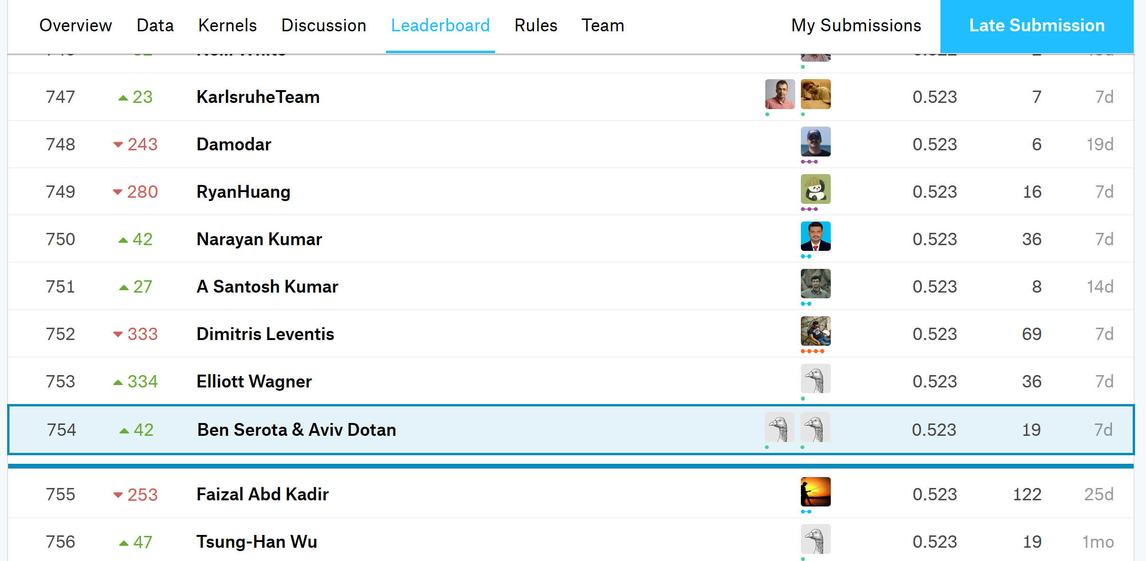
Results
Root Mean Squared Log Error over the private test data is 0.523.
Our position in the private leaderboard is #754.

